Slide 1

CHÀO MỪNG QUÝ THẦY CÔ
VỀ DỰ TIẾT HỌC
Môn : Âm nhạc
Lớp : 5A5
Giáo viên: Nguyễn Thị Xuân Thu

Slide 2
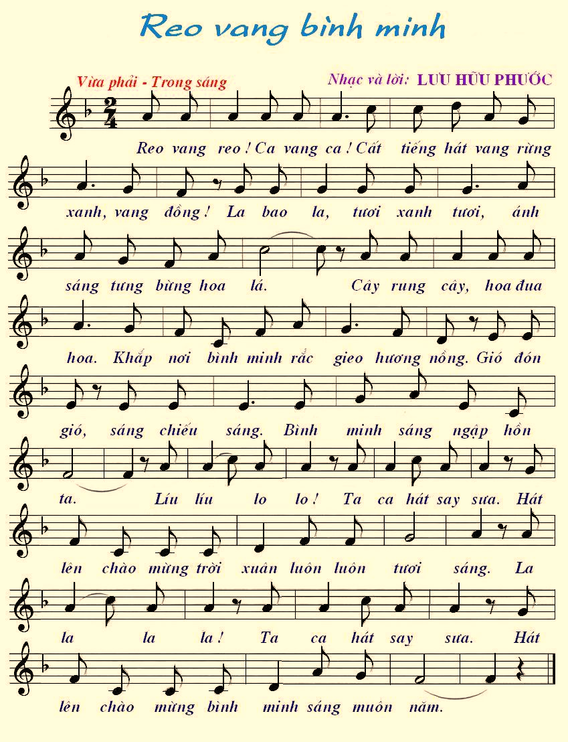


Slide 3
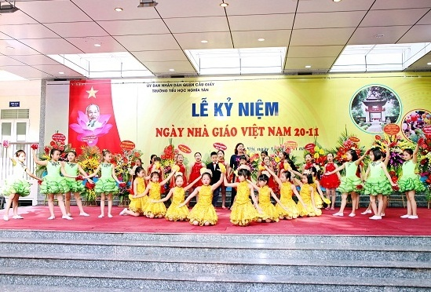

Slide 4
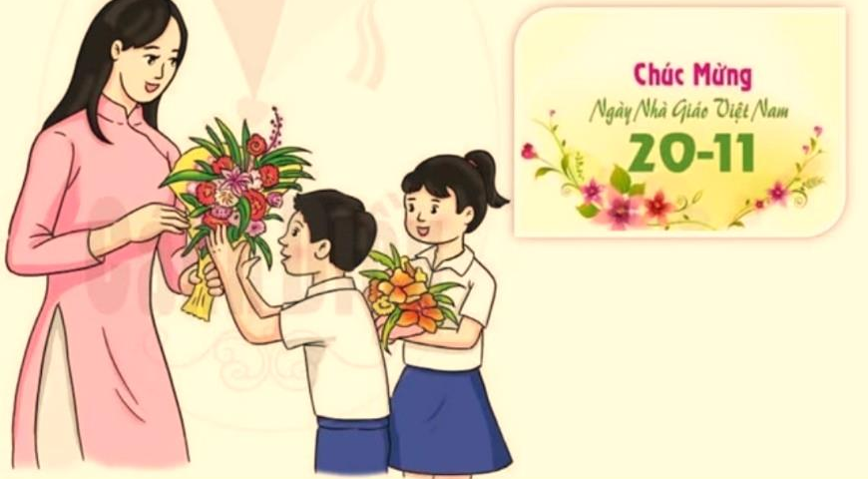

Slide 5
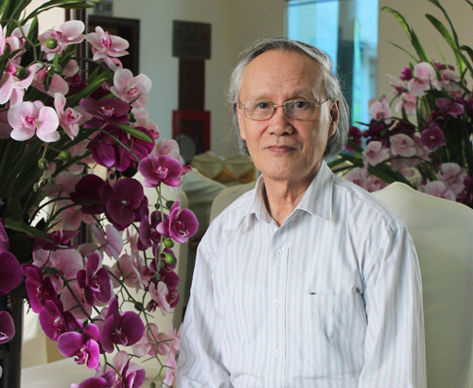
Nhạc sỹ Hoàng Long là anh em sinh đôi với nhạc sỹ Hoàng Lân. Các bài hát của ông sáng tác chủ yếu viết cho thiếu nhi như: Bác Hồ người cho em tất cả, Đi học về, từ rừng xanh cháu về thăm lăng Bác … và đặc biệt ông còn là chủ biên của cuốn SGK mà chúng ta đang học
NHẠC SỸ : NGUYỄN HOÀNG LONG
SINH NGÀY : 18-06-1942
SỐNG TẠI : SƠN TÂY

Slide 6
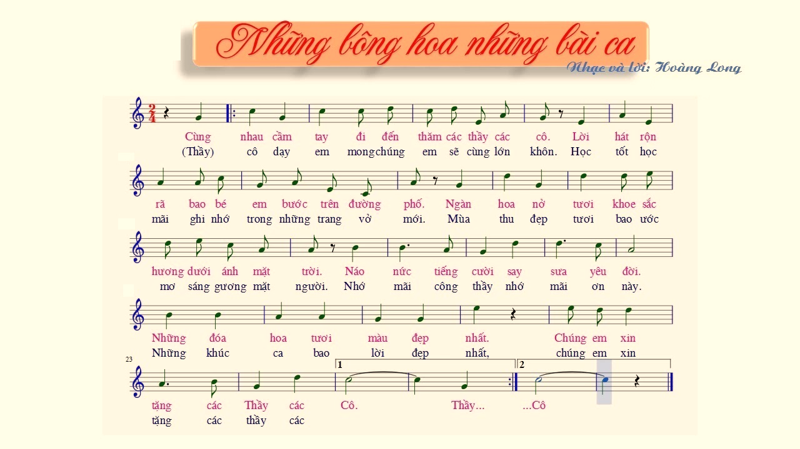

Slide 8
Đọc lời ca Những bông hoa những bài ca
Hoàng Long
Lời 1
Cùng nhau cầm tay đi đến thăm các thầy các cô.
Lời hát rộn rã bao bé em bước trên đường phố.
Ngàn hoa nở tươi khoe sắc hương dưới ánh mặt trời.
Náo nức tiếng cười say sưa yêu đời.
Những đoá hoa tươi màu đẹp nhất,
Chúng em xin tặng các thầy các cô.
Thầy cô dạy em mong chúng em sẽ cùng lớn khôn.
Học tốt, học mãi ghi nhớ trong những trang vở mới.
Mùa thu đẹp tươi bao ước mơ sáng gương mặt người.
Nhớ mãi công thầy, nhớ mãi ơn này.
Những khúc ca bao lời đẹp nhất,
Chúng em xin tặng các thầy các cô.
Lời 2

Slide 9


KHỞI ĐỘNG GIỌNG
Mì mi mí mi …
Mà ma má ma mà …

Slide 10

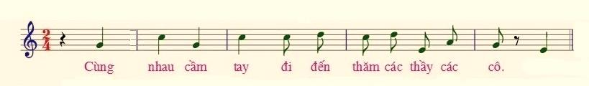
TẬP HÁT TỪNG CÂU
Câu 1

Slide 11
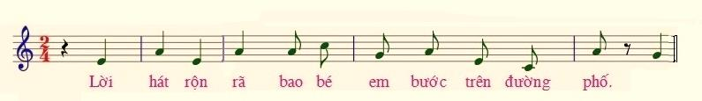
TẬP HÁT TỪNG CÂU
Câu 2

Slide 12
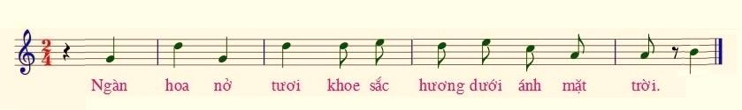
TẬP HÁT TỪNG CÂU
Câu 3

Slide 13
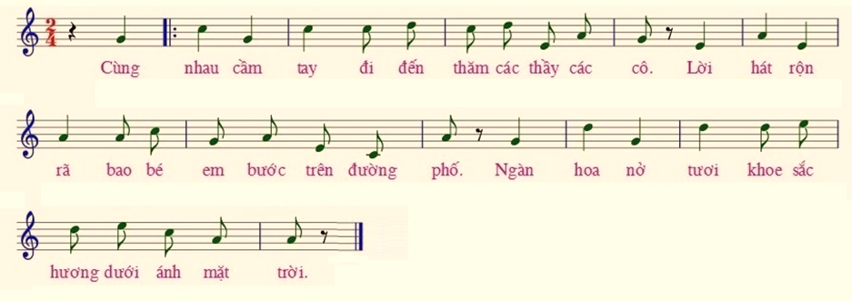
TẬP HÁT TỪNG CÂU
Câu 1 – câu 2 và câu 3

Slide 14
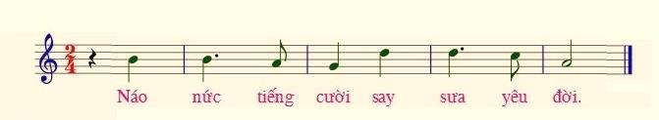
TẬP HÁT TỪNG CÂU
Câu 4

Slide 15

TẬP HÁT TỪNG CÂU
Câu 5

Slide 16
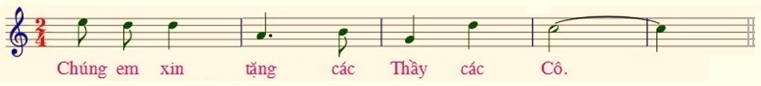
TẬP HÁT TỪNG CÂU
Câu 6

Slide 17
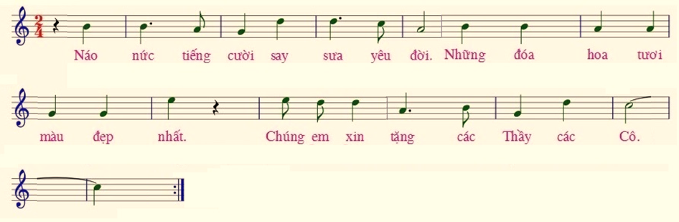
TẬP HÁT TỪNG CÂU
Câu 4 - câu 5 và câu 6

Slide 18





Hát lời 1
Cùng nhau cầm tay đi đến thăm các thầy các cô.
Lời hát rộn rã bao bé em bước trên đường phố.
Ngàn hoa nở tươi khoe sắc hương dưới ánh mặt trời.
Náo nức tiếng cười say sưa yêu đời.
Những đoá hoa tươi màu đẹp nhất,
chúng em xin tặng các thầy các cô

Slide 19
Hát lời 2
Thầy cô dạy em mong chúng em sẽ cùng lớn khôn
Học tốt học mãi ghi nhớ trong những trang vở mới
Mùa thu đẹp tươi bao ước mơ sáng gương mặt người
Nhớ mãi công thầy nhớ mãi ơn này
Những khúc ca bao lời đẹp nhất
Chúng em xin tặng các thầy các cô

Slide 22


Hát kết hợp gõ đệm theo nhịp
Cùng nhau cầm tay đi đến thăm các thầy các cô

Slide 23




Slide 24

Hát kết hợp gõ đệm theo phách
Cùng nhau cầm tay đi đến thăm các thầy các cô

Slide 26
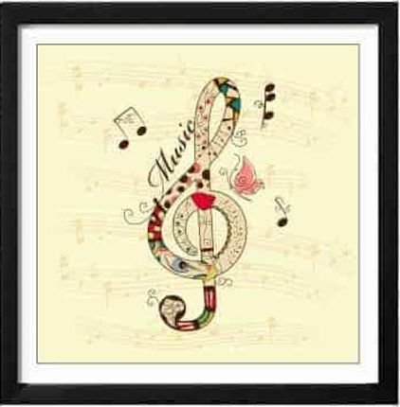
Trò chơi Âm nhạc

Slide 27
Trò chơi Âm nhạc

Slide 28
Trò chơi Âm nhạc

Slide 29
Trò chơi Âm nhạc

Slide 30
Trò chơi Âm nhạc

Slide 31
Trò chơi Âm nhạc

Slide 32
Trò chơi Âm nhạc

Slide 33


Slide 34
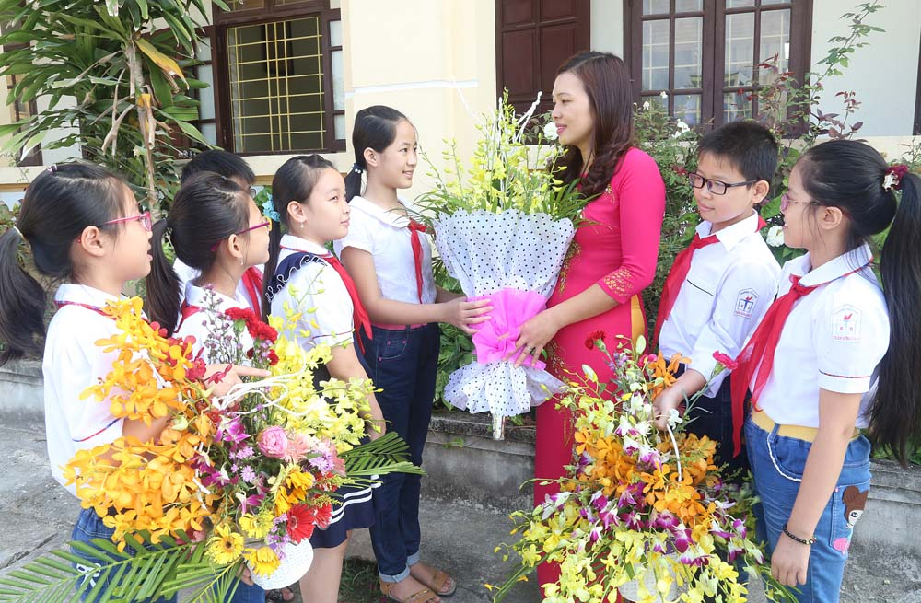

Slide 36
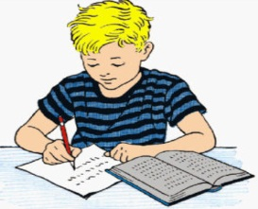
DẶN DÒ
- Về nhà các con học thật thuôc bài hát và tự tìm một số động tác phụ họa thật đơn giản phù hợp cho bài hát thêm sinh động.
- Xem trước bài học ở tiết 10.

Slide 37
XIN CHÂN THÀNH CẢM ƠN
CÁC THẦY CÔ GIÁO !

